Slide 1
Балаңыздың
психологиялық
денсаулығы
.

Slide 3
ДЕНСАУЛЫҚ
Физиологиялық денсаулық ағзадағы функциялардың өзіндік айналымының жеткілікті болуы, физиологиялық процестердің үйлесімі және сыртқы ортаның түрлі факторларына барынша бейімделгіштік күйлері.
Рухани денсаулық адамдардың ақпаратты қабылдау қабілеттілігі мен мотивациялық іс-әрекетінің арасындағы қарым-қатынастардың сипаттамасын көрсетеді. Оның негізгі бағалық жүйесі: индивидтердің қоғамдағы орны мен оның мотивті түрде орнығуын баяндайды. Ол адамның көңіл-күйін анықтайды. Өйткені рухани денсаулық жалпы адамдардың жомарттылығын, сүйіспеншілігін және жан - дүниесінің сұлулығын көрсетеді.
Психологиялық денсаулық ???

Slide 4
Психологиялық денсаулық – бұл …
ол адамның психикалық сферасының жағдайы. Ауруды болдырмауы, адекватты реакцияларды жасауы. Ағзасында функциялардың өздігінен реттенуі, функциялық үрдістердің келсімді түрде өтуі, айналаны қоршаған сыртқы орта факторларының әсерлеріне бейімделу қасиеттерінің
жоғары дәрежелі жағдайда болуы.

Slide 5
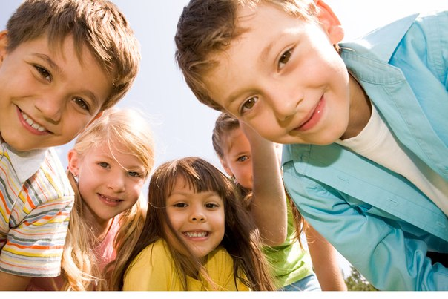
Балалардың психологиялық денсаулығының деңгейлері
Бірінші (креативті) – бұл ортаға тез бейімделе алатын, қоршаған ортадағы кез-келген стрестік жағдайлардан шыға алатын, шындыққа шығармашылықпен тура қарай алатын балалар. Бұндай балалар ешқандай психологиялық көмекті қажет етпейді.
Екінші (бейімделгіш) – бұл, жалпы алғанда ортаға өз бетті бейімделе алады, бірақ та шектен тыс үрей мен мазасыздану байқалатын балалар. Оларға аздап болса да, ересектердің көмегі қажет.
Үшінші (бейімделе алмаушылық) – бұл топтағы балалар ортаға өз мүмкіндіктері мен тілектерінен бас тарта отырып үйренеді. Немесе өзгелерге өз қалауларын орындата отырып бейімделеді. Бұл топтағы балаларға жеке психологиялық көмек өте қажет.

Slide 6
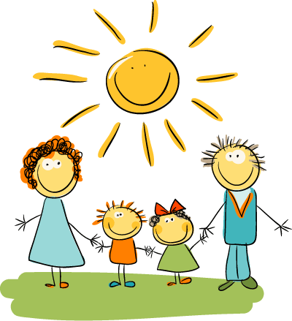
Балаңыздың психологиялық денсаулығына әсер ететін
маңызды факторлар
Отбасындағы ауа-райы,
яғни отбасы мүшелерінің бір-бірлерімен қарым-қатынастары, оны біздің балаларымыздың дұрыс түсінулері және қабылдаулары.

Slide 7
Балаларымызбен сұхбат ...

Slide 8
Балаңыздың психологиялық денсаулығына әсер ететін
маңызды факторлар
Стресс не өміріміздегі өзгерістер
балаңыздың балабақшаға баруы, өзге жерге қыдырып бару, мекен ауыстыру, отбасының ажырасуы, дүниеге жас сәбидің келуі, жақын адамды жоғалтулары, т.с.с.

Slide 9
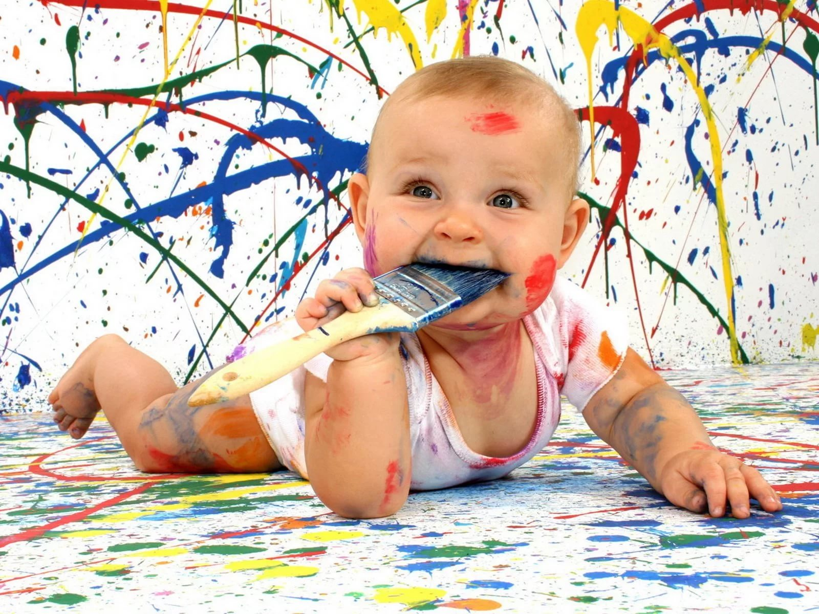
Тест: “Эмоциональды қарым – қатынас»
Алдарыңыздағы бетке барлығымыз төрт шеңбер салайық.
Алғашқы шеңберді балабақшаға келе жатқанда көңіл-күйіміз қандай, сондай түспен бояйық;
Келесі түсті жұмыста болғанда қандай көңіл-күйде боламыз, сондай түспен бояйық;
Келесі шеңберді демалғандағы түспен бояйық;
Ал соңғы шеңберді балабақшадан баламызды алғанда қандай көңіл-күйдеміз, сондай түспен бояйық.

Slide 10
Түстердің мағынасы
• Қызыл - қобалжу, қызығу.
• Қызылсары – қуаныш, жағымды көңіл-күй.
• Сары – жылылық, мейірімділік.
• Жасыл - тыныштық.
• Көк – көңілсіздік, көңіл толмаушылық.
• Күлгін, қоңыр - мазасыздық.
• Қара – қайғыру.

Slide 11
Балаңыздың психологиялық денсаулығына әсер ететін
маңызды факторлар
Біздің өзіміз
ұстанымдарымыз, көзқарасымыз, әрекетіміз, қимылдарымыз, тілдесуіміз.

Slide 12
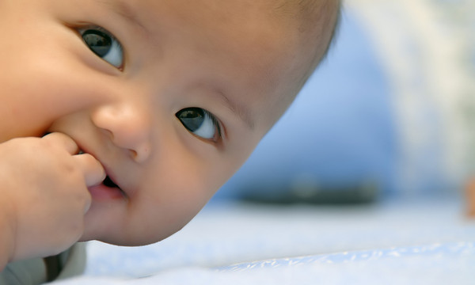
“Психологиялық дені сау баланың бейнесі”

Slide 14
бәрі ұнады
бұл шара ұнамады
ұнады, қажетті білім алдым
ақпарат жеткіліксіз болды
әлі де талқылар едім
Болашақта қандай тақырыптың қозғалғанын қалайсыз

Slide 15
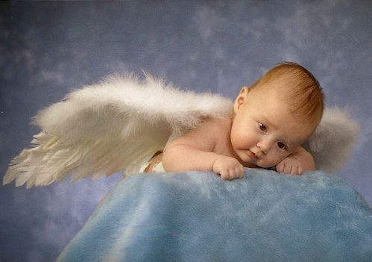
«Барлық бала пәк, әрі таза,
сондықтан оларды өз көңіліміздің ойыншығына айналдырмайық».
А.П.Чехов

